Slide 1
ELEMEN PROGRAM

Slide 2
A. Variable
Variabel adalah suatu pengenal (identifier) yang digunakan untuk mewakili suatu nilai tertentu di dalam proses program. Berbeda dengan konstanta yang nilainya selalu tetap, nilai dari suatu variable bisa diubah-ubah sesuai kebutuhan.

Slide 3
Bentuk umum pendeklarasian suatu variable adalah :
Tipe_data nama_variabel;
Contoh :
int x; // Deklarasi x bertipe integer
char y, huruf, nim[10]; // Deklarasi variable bertipe char
float nilai1; // Deklarasi variable bertipe float
double beta; // Deklarasi variable bertipe double
int array[5][4]; // Deklarasi array bertipe integer
char *p; // Deklarasi pointer p bertipe char

Slide 4
B. Operator
Operator Assign (=)
Operator Majemuk
( +=, -=, *=, /=, %=, <<=, >>=, &=, |= )
3. Operator Penaikan dan Penurunan
(++ dan --)
4. Operator Relasional (==, !=, >, <, >=, <=)
5. Operator Logika ( !, &&, || )

Slide 5
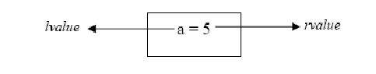
1. Operator Assign (=)
Operator (=), akan memberikan nilai ke dalam suatu variable.
artinya memberikan nilai 5 ke dalam variable a. Sebelah kiri tanda = dalam
pernyataan di atas, dikenal dengan lvalue (left value) dan di sebelah kanan tanda = dikenal dengan rvalue (right value). lvalue harus selalu berupa variable, sedangkan rvalue dapat berupa variable, nilai, konstanta, hasil operasi ataupun kombinasinya.

Slide 6
2. Operator Majemuk ( +=, -=, *=, /=, %=, <<=, >>=, &=, |= )
Dalam C++, operasi aritmatika dapat disederhanakan penulisannya dengan format penulisan operator majemuk.
Misalnya :
a += 5 sama artinya dengan menuliskan a = a+5
a *= 5 sama artinya dengan menuliskan a = a*5
a /= 5 sama artinya dengan menuliskan a = a/5
a %= 5 sama artinya dengan menuliskan a = a % 5

Slide 7
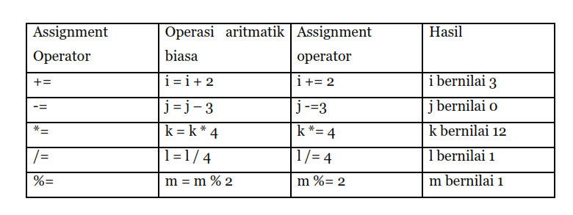

Slide 8
3. Operator Penaikan dan Penurunan (++ dan --)
Operator penaikan (++) akan menaikkan atau menambahkan 1 nilai variable. Sedangkan operator (--) akan menurunkan atau mengurangi 1 nilai variable. Misalnya :
a++;
a+=1;
a=a+1;
Untuk ketiga pernyataan tersebut, memiliki arti yang sama yaitu menaikkan 1 nilai. Karakteristik dari operator ini adalah dapat dipakai di awal (++a) atau di akhir (-a) variable. Untuk penggunaan biasa, mungkin tidak akan ditemui perbedaan hasil dari cara penulisannya. Namun untuk beberapa operasi nantinya harus diperhatikan cara peletakan operator ini, karena akan berpengaruh terhadap hasil.

Slide 9
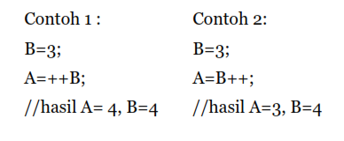

Slide 10
Dari contoh1, nilai B dinaikkan sebelum dikopi ke variable A. Sedangkan pada contoh2, nilai B dikopi terlebih dahulu ke variable A baru kemudian dinaikkan.
Beda dari operator --/++ di sebelah kiri variabel dengan --/++ di sebelah kanan variabel bisa dilihat dari contoh berikut ini:

Slide 11
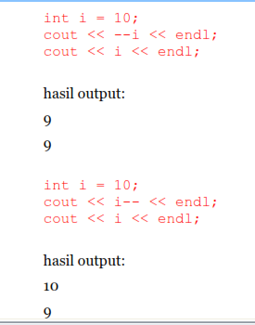
Jadi bisa diambil kesimpulan, dengan opervariabel maka operator tersebut akan mempunyai prioritas lebih tinggi untuk dikerjakan terlebih dahulu. Jadi i akan dikurangi terlebiknya dengan operator --/++ (i--) di sebelahtersebut akan mempunyai prioritas lebih rendah untuk dikerjakan. Maka i akan dicetak terlebih dahulu, baru dikurangi.

Slide 12
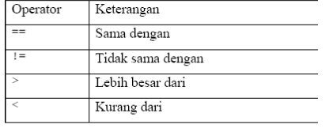
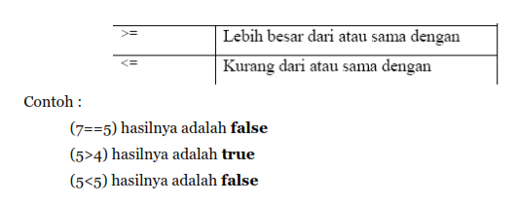
4. Operator Relasional (==, !=, >, <, >=, <=)
Yang dihasilkan dari operator ini bukan berupa sebuah nilai, namun berupa bilangan bool yaitu benar atau salah.

Slide 13
5. Operator Logika ( !, &&, || )
Operator logika juga digunakan untuk memberikan nilai atau kondisi true dan false. Biasanya operator logika dipakai untuk membandingkan dua kondisi.
Misalnya:
((5==5) && (3>6)) mengembalikan nilai false, karena (true && false)
untuk logika NOT (!), contohnya !(5==5) akan mengembalikan nilai false, karena !(true).

Slide 14
D. Fungsi (function)
Fungsi (Function) merupakan blok dari kode yang dirancang untuk
melaksanakan tugas khusus. Pada intinya fungsi berguna untuk :
Mengurangi pengulangan penulisan program yang berulangan atau sama.
Dapat melakukan pendekatan top-down dan divide-and-conquer: program besar dapat dipisah menjadi program-program kecil.
Program menjadi terstruktur, sehingga mudah dipahami dan dikembangkan.
Kemudahan dalam mencari kesalahan-kesalahan karena alur logika jelas dan kesalahan dapat dilokalisasi dalam suatu modul tertentu saja.
Modifikasi program dapat dilakukan pada suatu modul tertentu saja tanpa mengganggu program keseluruhan.
Mempermudah dokumentasi.
Reusability: Suatu fungsi dapat digunakan kembali oleh program atau fungsi lain.

Slide 15
Struktur Bahasa
Program Bahasa C/C++ tidak mengenal aturan penulisan di kolom/baris tertentu, jadi bisa dimulai dari kolom/baris manapun. Namun demikian, untuk mempermudah pembacaan program dan untuk keperluan dokumentasi, sebaiknya penulisan program di bahasa C/C++ diatur sedemikian rupa sehingga mudah dan enak dibaca.

Slide 16
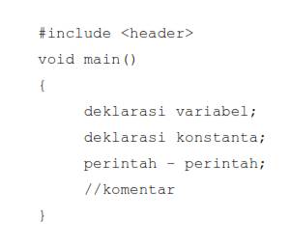
Berikut contoh penulisan Program Bahasa C/C++

Slide 17
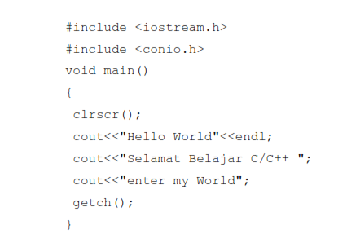

Slide 18
Penjelasan Program
1. include
Adalah salah satu Pengarah Preprosesor (preprocessor directive) yang tersedia pada C++. Preprocessor selalu dijalankan terlebih dahulu pada saat proses kompilasi terjadi. Bentuk umumnya :
# include <nama_file>
tidak diakhiri dengan tanda semicolon (;), karena bentuk tersebut bukanlah suatu bentuk pernyataan, tetapi merupakan prepocessor directive. Baris tersebut menginstrusikan kepada kompiler untuk menyisipkan file lain dalam hal ini file yang berakhiran .h (file header) yaitu file yang berisi C++ standard library.

Slide 19
Contohnya:
- #include <iostream.h> : diperlukan pada program yang melibatkan objek cout dan cin
- #include <conio.h> : diperlukan bila melibatkan clrscr(), yaitu perintah untuk membersihkan layar dan fungsi getch() untuk menerima sembarang input keyboard dari user.
- #include <iomanip.h> : diperlukan bila melibatkan setw() yang bermanfaat untuk mengatur lebar dari suatu tampilan data.
- #include <math.h> : diperlukan pada program yang menggunkan operasi sqrt() yang bermanfaat untuk operasi matematika kuadrat.

Slide 20
2.Fungsi main ()
Program C++ terdiri dari satu atau lebih fungsi, dan di antara salah satunya harus ada fungsi main dan hanya boleh ada satu main pada tiap program C++. Setiap program C++ akan dan pasti akan memulai eksekusi programnya pada fungsi main ini, meskipun main bukan fungsi yang pertama ditulis di program. Melihat bentuk seperti itu dapat kita ambil kesimpulan bahwa batang tubuh program utama berada didalam fungsi main(). Berarti dalam setiap pembuatan program utama, maka dapat dipastikan seorang pemrogram menggunakan minimal sebuah fungsi.
Tanda { dan pada akhir program terdapat tanda }. Tanda { harus ada pada setiap awal dari sebuah fungsi dan tentu saja harus diakhiri dengan tanda }. Tanda ini digunakan untuk menunjukkan cakupan(scope) dari sebuah fungsi, dimana untuk menunjukkan fungsi ini dimulai dan berakhir.

Slide 21
3. Komentar
Komentar tidak pernah dicompile oleh compiler. Dalam C++ terdapat 2 jenis komentar, yaitu:
Jenis 1 : /* Komentar anda diletakkan di dalam ini Bisa mengapit lebih dari satu baris */
Jenis 2 : // Komentar anda diletakkan disini ( hanya bisa sebaris )
Programmer sering sekali memasukkan komentar di dalam code agar program lebih mudah dibaca. Komentar juga membantu orang lain untuk membaca dan mengerti isi dari code. Komentar tidak menyebabkan komputer melakukan suatuinstruksi ketika program dijalankan.

Slide 22
4.Tanda Semicolon
Tanda semicolon “ ; ” digunakan untuk mengakhiri sebuah pernyataan.
Setiap pernyataan harus diakhiri dengan sebuah tanda semicolon.

Slide 23
5. Mengenal Input/Output
Pernyataan cout (dibaca C out) merupakan sebuah objek di dalam C++, yang digunakan untuk mengarahkan data ke dalam standar output (cetak pada layar). Sedangkan untuk menginputkan data, dapat digunakan cin (dibaca C in).
Berikutnya adalah operator << Operator ini digunakan sebagai penghubung antara stream dengan kalimat. Operator ini disesuaikan dengan fungsional dari cout. Untuk sementara bayangkan saja operator << sebagai arah dari aliran data. Jadi karena kita ingin mencetak kalimat ke layar, dan yang menghubungkan program kita dengan layar dengan cout, otomatis kita harus mengirimkan kalimat ke cout. Maka operator << digunakan, yang berarti kalimat dialirkan ke arah cout, dan cout akan mencetaknya ke layar.
Sintaks yang digunakan :
cout << daftar_keluaran
cin >> daftar_masukan

Slide 24
endl merupakan suatu fungsi manipulator yang digunakan untuk menyisipkan karakter NewLine atau mengatur pindah baris. Fungsi ini sangat berguna untuk piranti keluaran berupa file di disk. File header yang harus disertakan adalah file header iostream.h
Fungsi getch() (get character and echo) dipakai untuk membaca sebuah karakter dengan sifat karakter yang dimasukkan tidak perlu diakhiri dengan menekan tombol ENTER, dan karakter yang dimasukan tidak akan ditampilkan di layar. File header yang harus disertakan adalah conio.h

